Slide 1
递归

Slide 2
分治
——核心思想
是指将原问题划分成若干个规模较小而结构与原问题相同或相似的子问题。
分治是一种重要的算法思想，而递归很适合用来实现分治思想。

Slide 3

什么是递归
“要理解递归，你要先理解递归，直到你能理解递归”

Slide 4
什么是递归
虽然这种定义看似是在开玩笑，但其指出了递归的一个重要概念就是反复调用自身函数，我们可以称之为递归式（或递归关系）。

Slide 5
什么是递归
void tellstory(){
cout<<"从前有座山，山里有座庙，庙里有个老和尚在给小和尚讲故事，讲的是";
tellstory();
}
无穷递归
int fact(int n){
if (n == 1)
return 1;
else if (n > 1)
return n*fact(n-1);
}
有穷递归

Slide 6
什么是递归
引出了第二个重要概念——递归边界
递归边界是防止递归无限进行下去，结束递归的基本条件。

Slide 7
递归一般用于解决三类问题：
(1)数据的定义是按递归定义的。（Fibonacci函数，n的阶乘）
(2)问题解法按递归实现。（回溯）
(3)数据的结构形式是按递归定义的。（二叉树的遍历，图的搜索）

Slide 8
分析递归函数
递归边界：
结束递归的条件
int fact(int n){
if (n == 1)
return 1;
else if (n > 1)
return n*fact(n-1);
}
递归式：
使问题向边界转化

Slide 9
数值问题的递归调用
求阶乘：N!=N * (N-1) * … * 2 * 1=N * (N-1)!
求自然数的和：sumn(N)=N+(N-1)+ … +2+1=N+sumn(N-1)
求最值：max(a1,a2,…,an)=max(a1,max(a1,a2,…,a(n-1))
求斐波那契数列：Fibonacci(N)= Fibonacci(N-1)+ Fibonacci(N-2）
求最大公约数：gcd(a,b)=gcd(a,a%b)
二分查找，快速排序……
数值问题的递归求解步骤大致分为三步：
1、寻找递归关系
2、确定边界条件
3、设计函数

Slide 10
N阶汉诺塔问题（A→C）
递归关系：
1、n-1层：A →B（以C为过渡）
2、n层：A →C
3、n-1层：B →C（以A为过渡）
递归边界：
n=1时直接移动

Slide 11
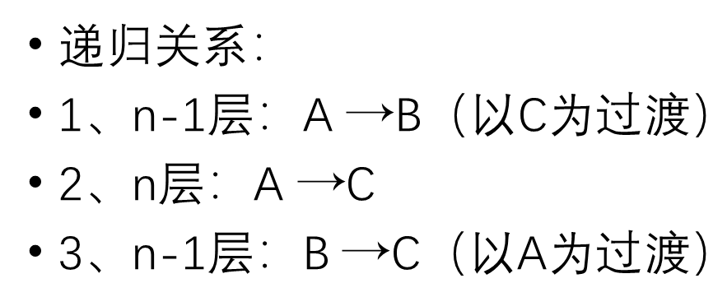
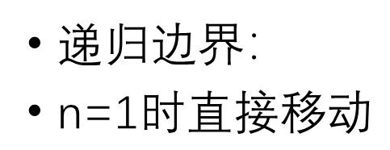
void Hanoi(int n,char start_pos,char trans_pos,char end_pos){
if (n==1)
cout<<start_pos<<"->"<<end_pos<<endl;//递归边界
else {
Hanoi(n-1,'A','C','B');//1
cout<<start_pos<<"->"<<end_pos<<endl;//2
Hanoi(n-1,'B','A','C');//3
}
}

Slide 12
N皇后问题
输入整数N，要求N个国际象棋的皇后，摆在N*N的棋盘上，互相不能攻击，计算有几种方案
递归关系：
k-1行已摆好，再摆第k行
(第k行不能与前k-1行冲突)
递归边界：
k=N即N行都已摆好

Slide 13
void Nqueen(int k){//1~k-1行已摆好，现摆第k行
int i;
if (k==N+1) {
count++;
return;
}//递归边界
bool flag=true;
for (i=1;i<N+1;i++){//遍历第k行皇后可能放的所有位置
int j;
for (j=1;j<k;j++){
if (abs(queenPos[j-1]-i)=abs(k-j)||queenPos[j-1]==i){
flag=false;//和前k-1行有冲突
break;
}
if (flag==true){//和前k-1行无冲突
queenPos(k-1)=i;
Nqueen(k+1);//继续摆放第k+1行
}
}
}
}

Slide 14
非数值问题的递归调用
N阶汉诺塔问题
N皇后问题
算24点，逆波兰表达式求值……
非数值问题的递归求解步骤也可以大致分为三步：
1、化简问题 → 递归边界
2、分解问题 → 递归关系
3、建立模型 → 递归函数

Slide 15
递归的优缺点
优点：
缺点：
代码简洁
易于理解
时空消耗大
重复计算
调用栈溢出

Slide 16
改进方法
尾调用和尾递归
尾调用：某个函数的最后一步是调用另一个函数
尾递归：函数尾调用自身，即一个函数在其内部最后一步调用其自身。

Slide 17
尾调用
核心：就是看一个函数在调用另一个函数的时候，本身是否可以被“释放”
function f(x)
{
int a = g(x);
return a;
}
function f(x)
{
return 3+g(x);
}
function f(x)
{
if (x > 0)
{
return g(x);
}
return r(x);
}

Slide 18
尾递归（以求阶乘为例）
int fact(int n)
{
if (n==1)
return 1;
else
return n*fact(n-1);
}
int tailfact(int n,int ans=1)
{
if (n==1)
return ans;
else
return tailfact(n-1,ans*n);
}

Slide 19
fact(4)
4*fact(3)
4*3*fact(2)
4*3*2*fact(1)
4*3*2*1
24
tailfact(4,1)
tailfact(3,4)
tailfact(2,12)
tailfact(1,24)
24

Slide 20
尾递归函数的特点是在回归过程中不用做任何操作。
把当前的运算结果（或路径）放在参数里传给下层函数。
最精髓就是通过参数传递结果，达到不压栈的目的

Slide 21


